Slide 1
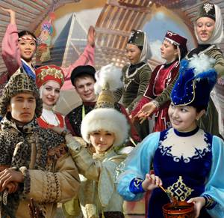
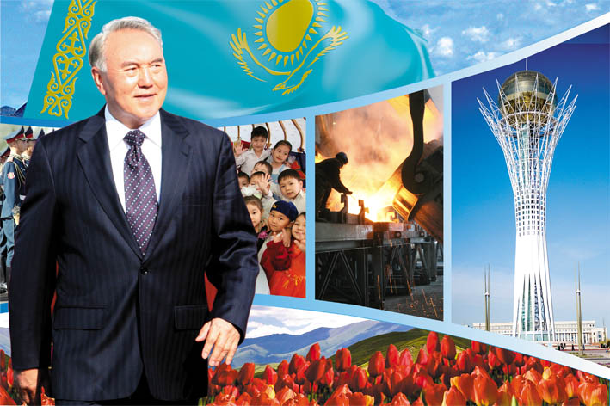
«Один народ – одна страна - одна судьба» «Стратегия «Казахстан - 2050».
Мой Казахстан! Ты – Родина моя!
Твоих степей бескрайние просторы
Душой и сердцем я люблю тебя,
Люблю твои серебряные горы,
Леса люблю, долины и поля.
Мой Казахстан! Живи и процветай!
Ты – колыбель великого народа,
Всю красоту и мудрость передай
И сохрани для будущего рода.

Slide 2
Загадка
Здесь родился и живёшь.
Уезжаешь – скучаешь,
Как зовут это место, знаешь?
РОДИНА

Slide 3
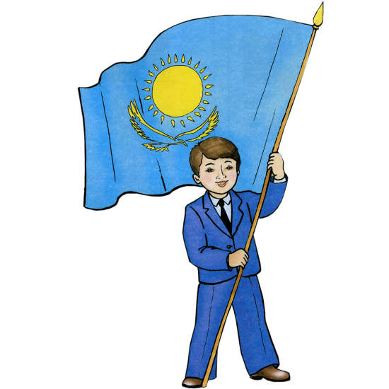
1 тур «Патриот своей Родины»
“Патриот – тот, кто любит свое отечество, предан своему народу, готов на жертвы и подвиги во имя интересов своей Родины”.
(Словарь В. И.Даля)

Slide 4
"Я - гражданин РК"
Гражданин - это лицо, принадлежащее к постоянному населению данного государства, пользующееся его защитой и наделенное совокупностью политических и иных прав
и обязанностей. Понятие "гражданин" неразрывно связано с понятиями
"честь" и "достоинство".
Новый казахстанский патриотизм. К 2050 году нам надо построить такую политическую систему, при которой каждый гражданин Казахстана должен быть твердо уверен в завтрашнем дне, в будущем.
(Стратегия «Казахстан 2050»)

Slide 5
30 августа –
День Конституции Республики Казахстан

Slide 6
ГОСУДАРСТВЕННЫЕ СИМВОЛЫ РЕСПУБЛИКИ КАЗАХСТАН
Флаг
Я Казахстана честь и слава!
Государства символ я.
Я живу- живет держава,
Нет отчизны без меня.
Смотрю на небо голубое
Там высоко парит орел,
Восходит солнце золотое
Над птицей будто ореол.
До боли мне знакомо это
Ведение сквозь пики гор
Осталось лишь добавить сбоку
Национальный наш узор.
Флаг, наш независимый и гордый,
Народом государства дан,
Пусть же всегда хранит свободу
Наш суверенный Казахстан!
Гимн
Величие, божественность звуков моих,
Возвышенно льются в торжественный стих,
Гармония муз в каждой ноте слышна
О, Казахстан, эта песня тобой рождена.
Озера и реки, поля и леса
И горы и степи морей синева
И люди с открытой и щедрой душой
Меня наполняют своей красотой.
Я славлю Казахстан во веки веков.
Я славлю и доблесть и труд и любовь.
Я дух возвышаю, я совесть бужу
Народы сближаю, к единству зову.
Казахстан! Отчизна! Родная Страна!
Будь сильной, красивой и доброй всегда!
Герб
Я герб страны – особый знак!
Я символ Родины великой!
Раскинул гордо шанырак
Свет золотых лучей –уыков!
Звезда златая – знак мечты:
В ней – наших помыслов громада!
А изобилие колосьев золотых –
Извечный, щедрый знак богатства!
Тулпары – крылатые кони вперед
К успеху летят неустанно!
Народ за собой к процветанью ведет
Прекраснейший Герб Казахстана!

Slide 7
2 тур «Поэтический»

Slide 8
3 тур «Байга»

Slide 9
Мы – народ Казахстана

Slide 10
4 тур
«Человек-
это
звучит гордо»

Slide 11
5 тур
«Подумай и объясни»

Slide 12
6 тур
«Желаю тебе,
родная земля!»

Slide 13
Благодарен будь Отчизне,
Ведь небезмятежна жизнь страны.
Не держи в душе к ней укоризны,
И подари ей все цветы весны.
Не смотри на Родину сурово,
Верь в её прекрасный взлет.
Обратись к ней с добрым, нежным словом,
И успех к тебе волнующий придет!
Не жди ты чьих-то пламенных призывов,
Вложи в страну дела свои с душой.
И на глазах твоих свершится диво -
Гордиться ты начнешь самим собой!
Станет милей тебе страны рассвет
И ты поймешь степи неповторимость.
И навсегда храни ты в сердце солнца свет,
Казахской Родины родительскую близость.

